Slide 1
Spring 3화
AnnotationConfigApplicationContext

Slide 2
Spring(3화) 목차
AnnotationConfigApplicationContext란
AnnotationConfigApplicationContext 구조
동장 원리 및 주요 클래스

Slide 3
AnnotationConfigApplicationContext란
Central interface to provide configuration for an application.Standalone application context, accepting annotated classes as input
Annotation을 포함한 Context를 관리 및 설정한다.
ClassXmlApplicationContext와의 차이점
Annotation으로 구성되어 졌기 때문에 pakage의 Scan이 가장 기본이 된다.
Xml은 Doc을 기반으로 구성되지만, AnnotionCinfig인 metaData로 동작한다.

Slide 4

AnnotationConfigApplicationContext 구조
구조
AnnotatedBeanDefinitionReader
Annotation Class를 읽음
ClassPathBeanDefinitionScanner
basePakage를 읽어 추가함.

Slide 5
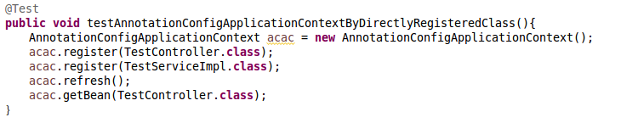

동장 원리 및 주요 클래스
AnnotatedBeanDefinitionReader
AnnotatedBeanDefinitionReader를 통해 AnnotatedClass를 읽어드림

Slide 6
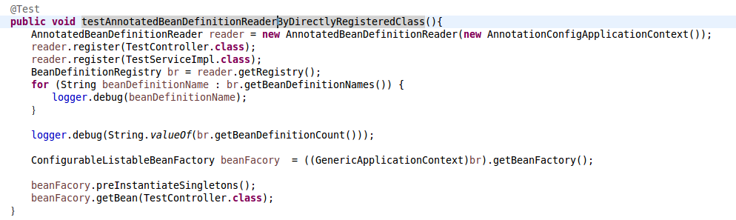
동장 원리 및 주요 클래스
AnnotatedBeanDefinitionReader

Slide 7
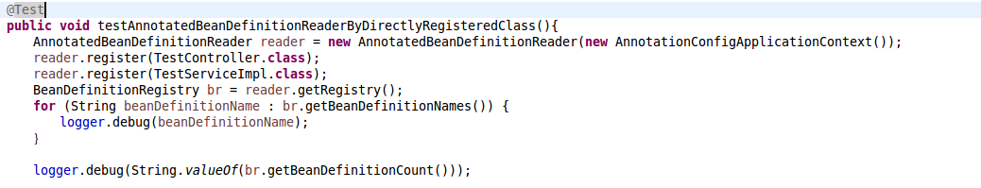
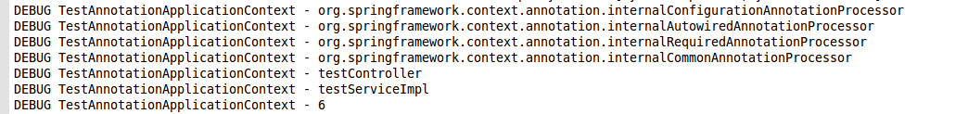
동장 원리 및 주요 클래스
AnnotatedBeanDefinitionReader
AnnotatedClass의 BeanDefinition을 만들어냄

Slide 8

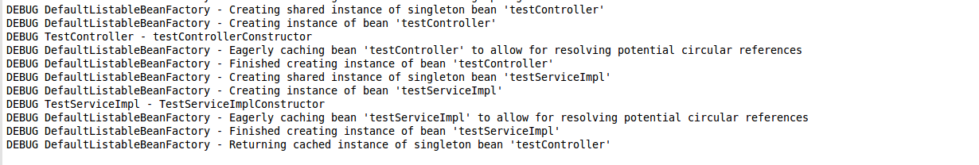
동장 원리 및 주요 클래스
AnnotatedBeanDefinitionReader
BeanFactory는 가지고있는 정의를 통해 싱글톤을 생성함.

Slide 9
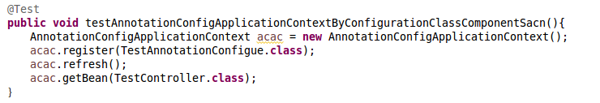
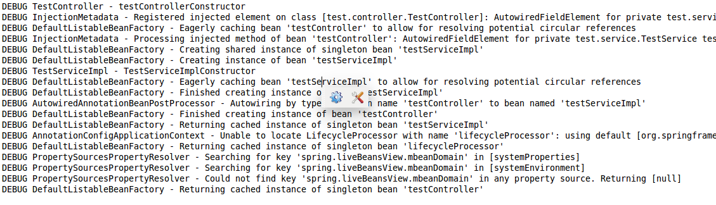
동장 원리 및 주요 클래스
AnnotatedBeanDefinitionReader
@Configuration AnnotatedClass의 Component Scan을 읽어 처리함.

Slide 10
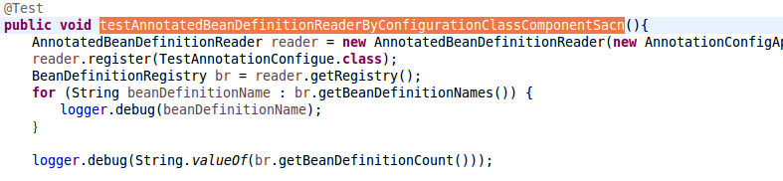
동장 원리 및 주요 클래스
AnnotatedBeanDefinitionReader
해당 클래스가 등록됨을 확인할수 있다. 하지만 ComponentScan은 이루어지지 않는다.

Slide 11
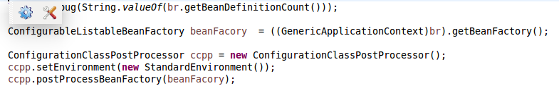
동장 원리 및 주요 클래스
AnnotatedBeanDefinitionReader
이후 ConfiurationClassPostProcessor.postProcessBeanFactory를 통하여 BeanFactory에 등록된 ConfigurationAnnotatedClass의 component scan을 진행함.
ConfigurationClassParser.doProcessConfigurationClass
ComponentScanAnnotationParser.parse
ClassPathBeanDefinitionScanner.doScan

Slide 12
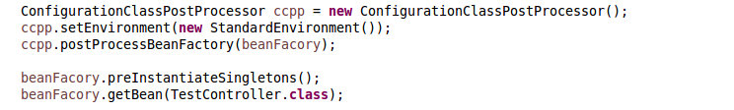
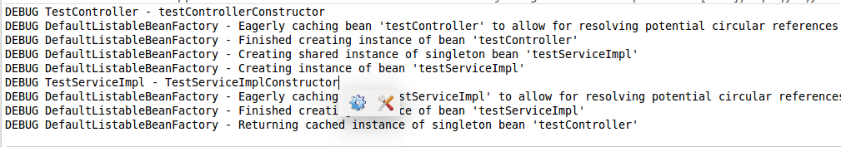
동장 원리 및 주요 클래스
AnnotatedBeanDefinitionReader
BeanFactory를 통하여 싱글톤을 만듬

Slide 13
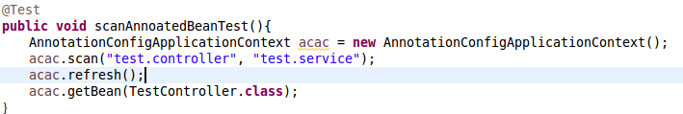

동장 원리 및 주요 클래스
ClassPathBeanDefinitionScanner
ClassPathBeanDefinitionScanner 통하여 Scan이 이루어짐

Slide 14
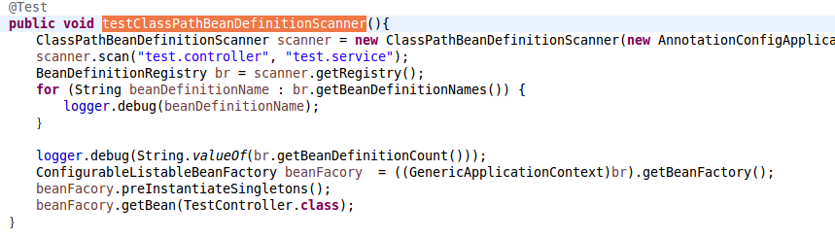
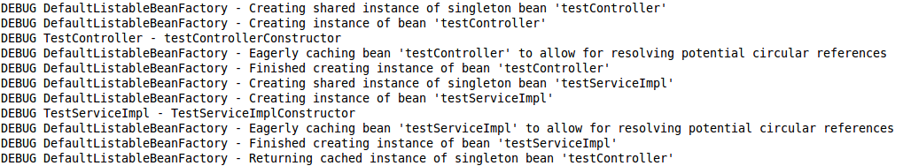

동장 원리 및 주요 클래스
ClassPathBeanDefinitionScanner
Scan을 통하여 BeanDefinition을 구성한뒤 해당 BeanFactory에서 싱글톤을 구성함.

Slide 15
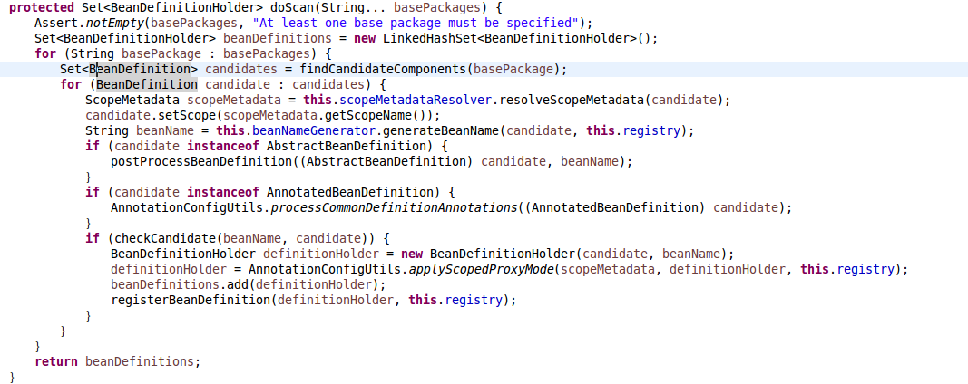
동장 원리 및 주요 클래스
ClassPathBeanDefinitionScanner

